Slide 1

SRUM
Подготовила Аида Плиева

Slide 2
Scrum - это...
Scrum — методика организации совместного рабочего процесса, в основе которой — поэтапная разработка и совершенствование продукта небольшой командой специалистов различного профиля. Scrum изобрели программисты Джефф Сазерленд и Кен Швабер. Они наблюдали за работой американских военных и спецназа и пришли к выводу, что в основе успеха лежит качественная командная работа. Сам термин пришел из регби и переводится с английского как «схватка».

Slide 3
Scrum - это...
Сначала подход использовался среди разработчиков, а затем получил распространение в других сферах бизнеса. Scrum относится к семейству гибких Agile-методик. Часто эти два понятия используются как синонимы, но это некорректно. Scrum — это частный пример Agile-подхода. Он представляет собой конкретную производственную методику, в то время как Agile является скорее философией или набором ценностей.

Slide 4
Зачем нужна методология Scrum
Подход отличается гибкостью и позволяет экспериментировать, поэтому эффективен, когда нужно быстро разработать новый продукт. Особенно если отсутствует итоговое видение результата или слишком часто меняются условия на рынке. Scrum помогает постепенно идти к цели и на протяжении всего пути контролировать эффективность проделанной работы.

Slide 5
Процесс работы Scrum-команды
Основная цель подхода — дать заказчику желаемый продукт вовремя и с минимально возможными затратами. Ее помогает достичь соблюдение следующих этапов работы.

Slide 6
Разработка бэклога продукта
Владелец разрабатывает концепцию продукта с учетом ситуации на рынке, потребностей пользователей. На основании этого составляется перечень требований к проекту, которые распределяются по приоритетности. Готовый бэклог — это техническое задание для команды.

Slide 7
Зачем нужна методология Scrum
Подход отличается гибкостью и позволяет экспериментировать, поэтому эффективен, когда нужно быстро разработать новый продукт. Особенно если отсутствует итоговое видение результата или слишком часто меняются условия на рынке. Scrum помогает постепенно идти к цели и на протяжении всего пути контролировать эффективность проделанной работы.

Slide 8
Сбор команды
Scrum-команда — единое целое. В проекте участвует небольшая группа специалистов разного профиля (6–10 человек). Они работают на общий результат и стремятся к одной цели. В общем виде Scrum-команда включает:
Владельца продукта
Scrum-мастера
Разработчиков

Slide 9
Планирование коротких циклов (спринтов)
Спринт — период, в течение которого команда создает и совершенствует отдельную часть продукта, чтобы быть готовым к изменениям условий и исключить глобальную доработку. Каждый спринт начинается с планирования. Вся команда, включая владельца продукта, Scrum-мастера и разработчиков, изучает бэклог продукта. На его основе составляются задачи, которые необходимо выполнить в пределах одного цикла. Так формируется бэклог конкретного спринта.

Slide 10
Планирование коротких циклов (спринтов)
Возможны три исхода:
Команда не успевает вовремя — клиент перераспределяет сроки так, чтобы поставленная цель была достигнута.
Команда успевает вовремя — заказчик одобряет результат, и разработчики переходят к следующему спринту.
Команда успевает с опережением — разработчики выполняют в оставшееся время спринта дополнительные задачи.

Slide 11
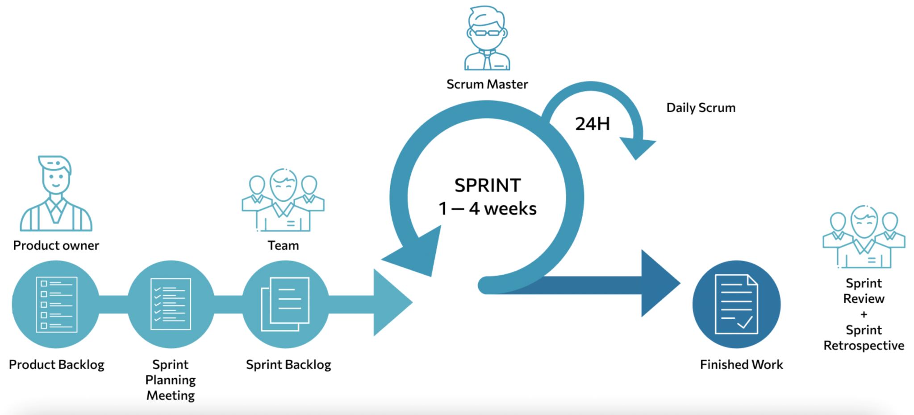
Scrum process

Slide 12
Scrum-митинг, или стендап
Ежедневно вся команда собирается не более чем на 15 минут. Цель встречи — услышать от каждого участника ответ на три вопроса:
Что я сделал с прошлой встречи?
Что я буду делать сегодня?
Что мешает выполнению задачи?
На основании этих микроотчетов Scrum-мастер старается понять, так ли идет рабочий процесс и как помочь команде преодолеть препятствия.

Slide 13
Scrum-доска
Команда использует физические либо программные доски, пространство которых разделяется на части, отражающие стадии работы над продуктом. Их количество может варьировать, но обязательно включает в себя три составляющих (слева направо):
запланированные задачи;
задачи в активной работе;
выполненные задачи.

Slide 14
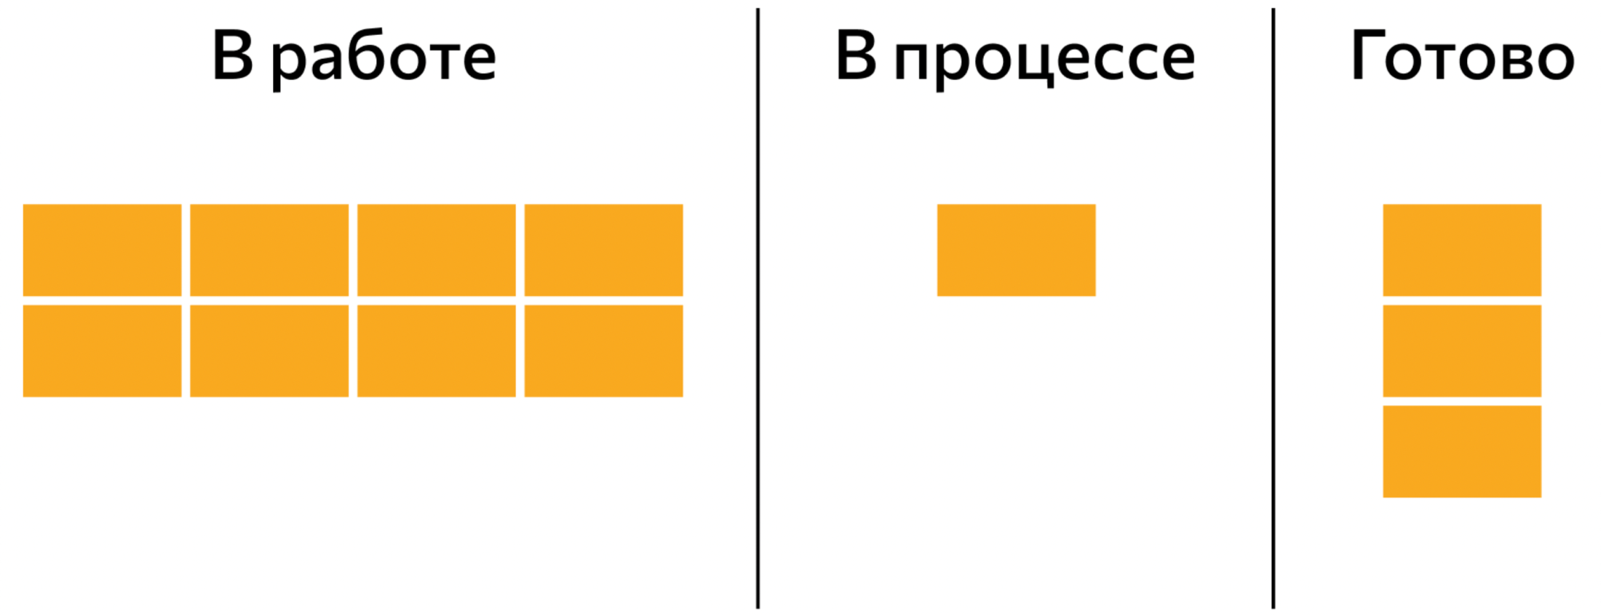
Scrum-доска
Доска — это визуальное отображение рабочего процесса на разных стадиях. С ее помощью каждый член команды может контролировать свою работу и следить за проектом.

Slide 15
Подведение итогов спринта
Оценка гибкости процесса и тестирование продукта проводятся после каждого спринта. Если проверка показывает несоответствие полученного результата желаемому, команда может быстро скорректировать стратегию разработки или пересмотреть бэклог.

Slide 16
Обзор результатов работы над проектом
В конце цикла вся команда, включая владельца продукта и Scrum-мастера, собирается для демонстрации результатов работы за отчетный период. Каждый разработчик показывает завершенные задачи из бэклога. Владелец принимает решение, выпускать его или нет. Кроме того, проводится ретроспектива рабочего процесса за прошедший период. Участники команды делятся наблюдениями, проблемами, с которыми столкнулись, оценивают уровень взаимоотношений с другими членами, используемые инструменты.

Slide 17
Принципы работы Scrum-команды
Должны соблюдаться основополагающие принципы:
Постоянное совершенствование. Продукт улучшается благодаря самосовершенствованию всей команды.
Автономность. Каждый участник несет ответственность за свою часть работы и за общий результат.
Кроссфункциональность. Наличие в команде людей с разными навыками делает ее самодостаточной.

Slide 18
Преимущества:
Команда работает небольшими этапами, на каждом из которых определяются цели и способы их достижения, что повышает скорость работы.
Команда одновременно работает над разными задачами проекта и быстрее достигает желаемой цели.
Большие задачи дробятся на мелкие, поэтому удобно вносить корректировки в процессе работы.
Благодаря быстрой реакции на изменения и устранения ошибок минимизируются финансовые риски.
Каждый член команды знает, за что отвечает.
Открытый обмен информацией делает работу максимально прозрачной.
Ежедневная видимость достижений поддерживает высокий уровень мотивации.

Slide 19
Недостатки:
Scrum не подходит для слишком больших и сложных проектов, так как могут возникнуть проблемы с координацией команд.
Необходим высокий уровень доверия в команде.
После продолжительного периода работы падает динамика производительности, команду нужно перестраивать или разрушать.
Заказчик должен постоянно общаться с командой и давать обратную связь.

Slide 20
Заключение
Сама по себе методика Scrum проста. Понять правила, артефакты, мероприятия и роли несложно. Она задает структуру, но в ней есть свобода выбора, которая исключает белые пятна в процессе разработки и позволяет в должной мере учесть специфику разных компаний.

